Slide 1
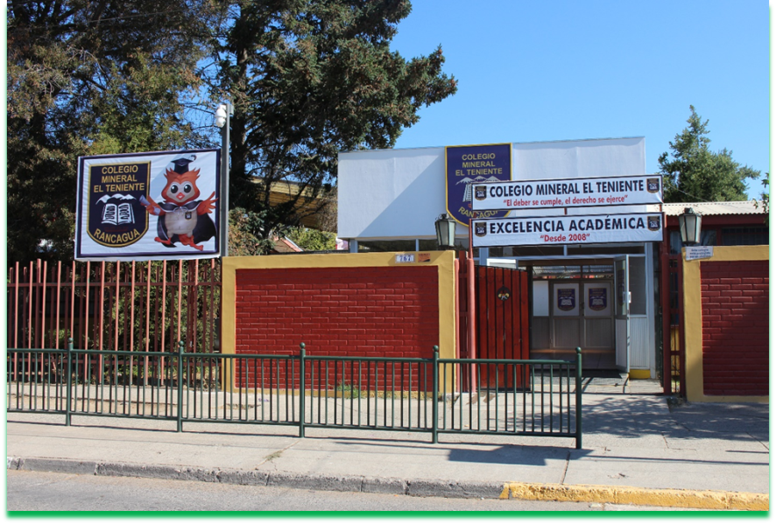
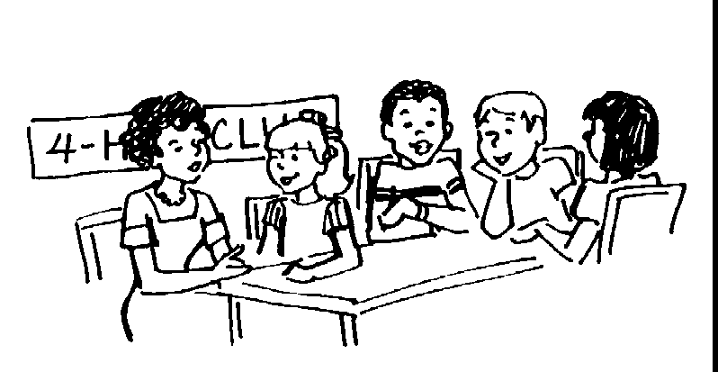
ASIGNATURA
RELIGIÓN
CLASE N° 12

Slide 2
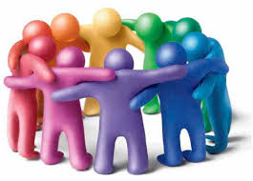
Material de apoyo Guía N° 12 Religión 5° Básico
DIOS SE DA A CONOCER
O.A: Identificar en el valor de la solidaridad la presencia de Dios entre los seres humanos.

Slide 3
